Slide 1
QUẢN LÝ BÁN QUẦN ÁO
GVHD: NGUYỄN HẢI YẾN

Slide 2
Thành viên nhóm
Họ & tên_MSSV | Phân công công việc | Hoàn thành
Nguyễn Linh Chi _ 2001215631 | User Layout | 100%
Nguyễn Phạm Ngọc Văn _ 2001216305 | User Layout | 100%
Nguyễn Ngọc Lâm _ 2001215906 (Nhóm trưởng) | Admin Layout | 100%
Phạm Nguyễn Thanh Duy _ 2001215679 | Staff Layout | 100%

Slide 3
Nội dung trình bày
01
02
03
04
05
Giới thiệu đề tài
Phân tích thiết kế, CSDL
Kỹ thuật mới
Giao diện 1 số chức năng
DEMO

Slide 4
01
Giới thiệu đề tài

Slide 5
Lí do lựa chọn đề tài
Là kết hợp giữa sự phổ biến của ngành thời trang và tính ứng dụng thực tế. Ngành thời trang không chỉ là một lĩnh vực kinh doanh lớn mà còn đòi hỏi sự sáng tạo trong thiết kế web để tạo ra trải nghiệm mua sắm thuận tiện và hấp dẫn. Quản lý bán quần áo không chỉ đơn thuần là việc trình bày sản phẩm, mà còn bao gồm quản lý danh mục, đơn hàng, thanh toán, mang lại thách thức kỹ thuật và phát triển kỹ năng quản lý cơ sở dữ liệu

Slide 6
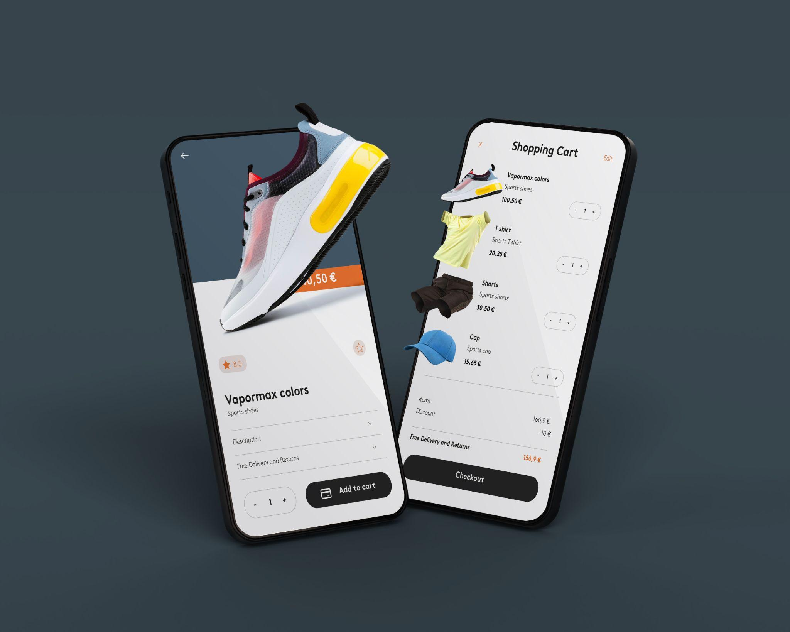
Mục tiêu
Tạo ra một giao diện trực quan và hấp dẫn, thể hiện sự sáng tạo trong việc thiết kế trang web thời trang. Thể hiện khả năng tổ chức thông tin và tối ưu hóa trải nghiệm người dùng.
Phát triển kỹ năng thiết kế web
Xây dựng chức năng quản lý hiệu quả
Tích hợp các chức năng thanh toán an toàn
Nắm bắt yêu cầu của thị trường

Slide 7
Chức năng chính
Hiển thi sản phẩm
Danh mục sản phẩm
Chức năng tìm kiếm
Quản lý giỏ hàng
Quản lý đơn hàng
Quản lý sản phẩm
Báo cáo và thống kê
Thanh toán đơn hàng
Quản lý tài khoản khách hàng
Phân quyền và quản lý nhân viên

Slide 8
02
Phân tích thiết kế, CSDL

Slide 9
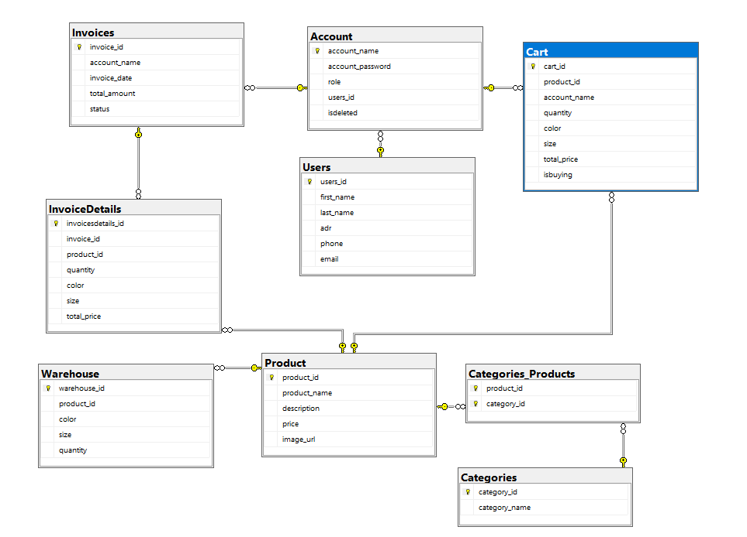
Cơ sở dữ liệu

Slide 10
03
Kỹ thuật mới

Slide 11
3 Công nghệ mới
Gửi ảnh lên cloud
Xác thực tài khoản bằng email
Thanh toán trực tuyến
Gửi ảnh từ thiết bị local và sao lưu trên cloud
Sử dụng gửi mã otp về gmail để xác thực khi đăng kí tài khoản
Thanh toán giỏ hàng bằng visa

Slide 12
04
Giao diện 1 số chức năng

Slide 13
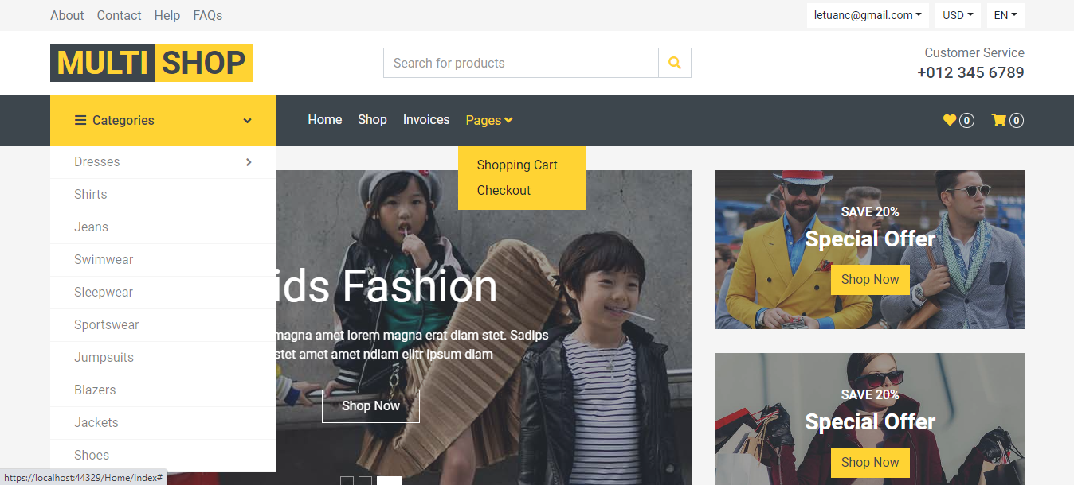
User

Slide 14
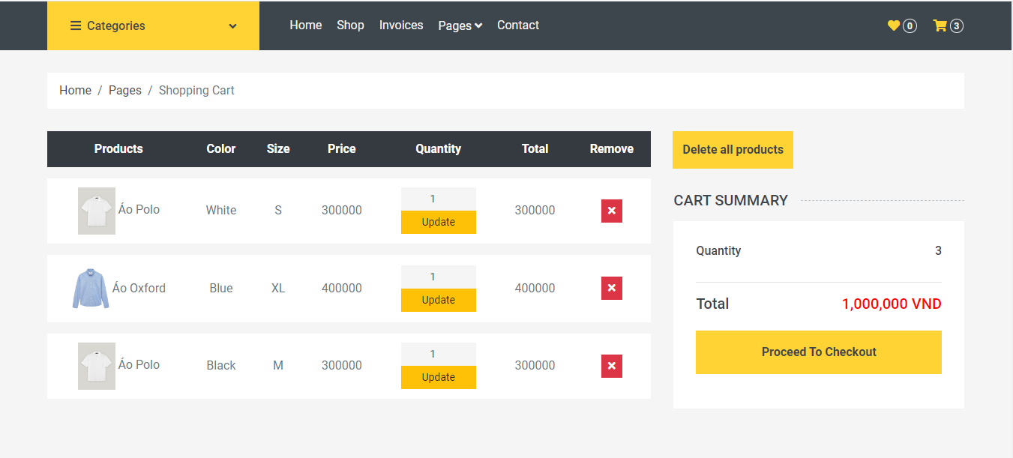
User

Slide 15
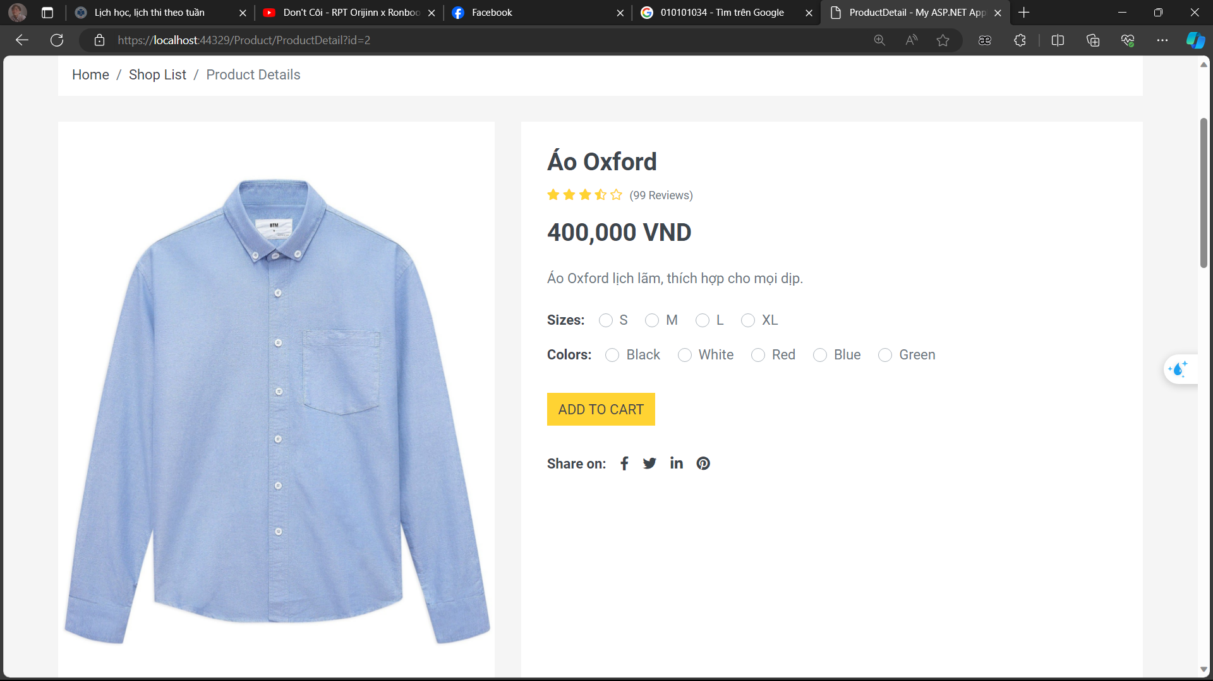
User

Slide 16
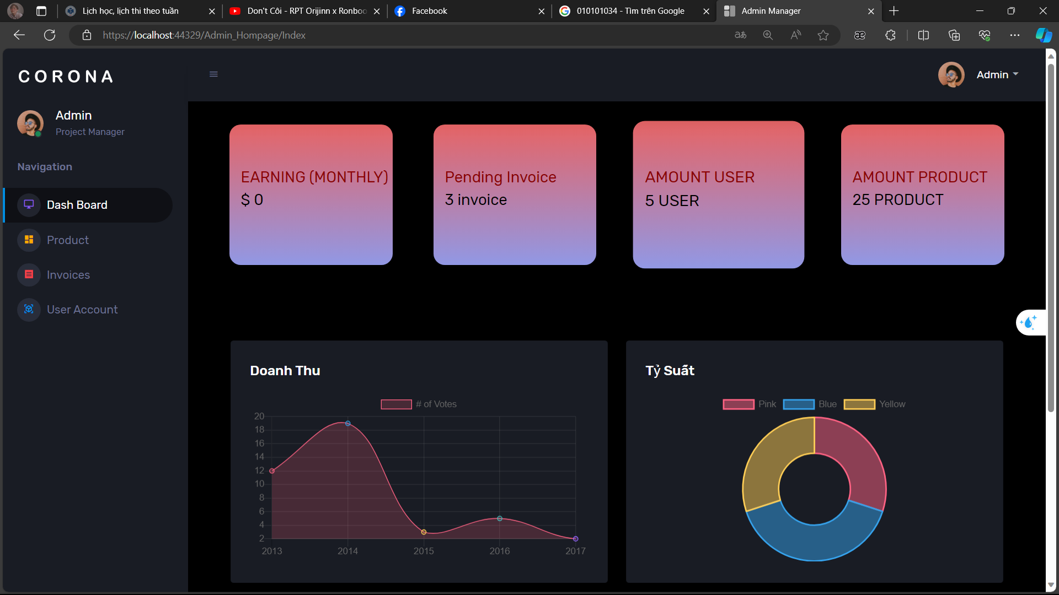
Admin

Slide 17
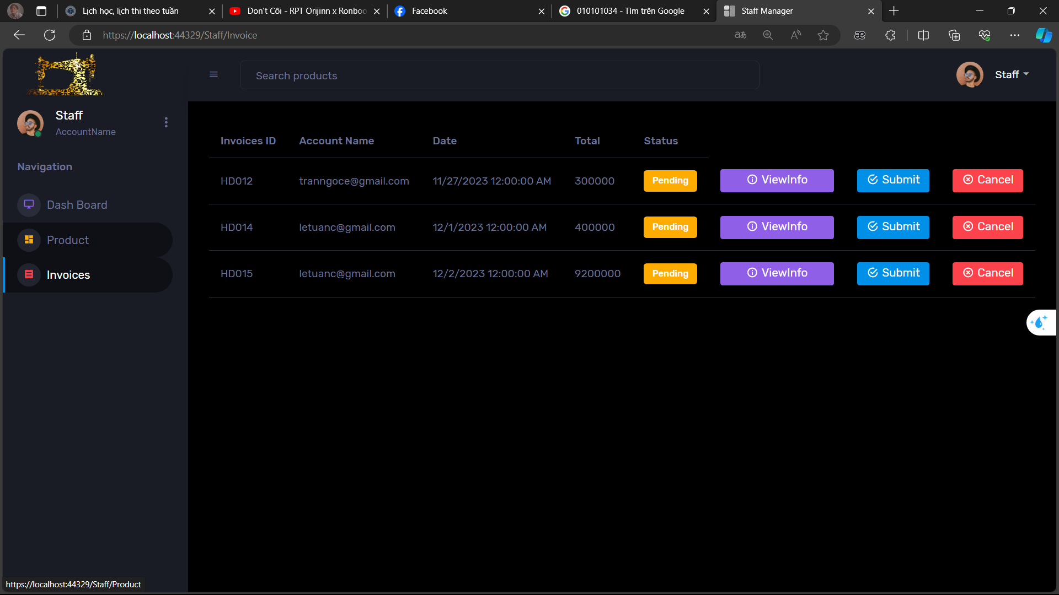
Staff

Slide 18
05
Demo

Slide 19
THANKS FOR WATCHING

